Slide 1
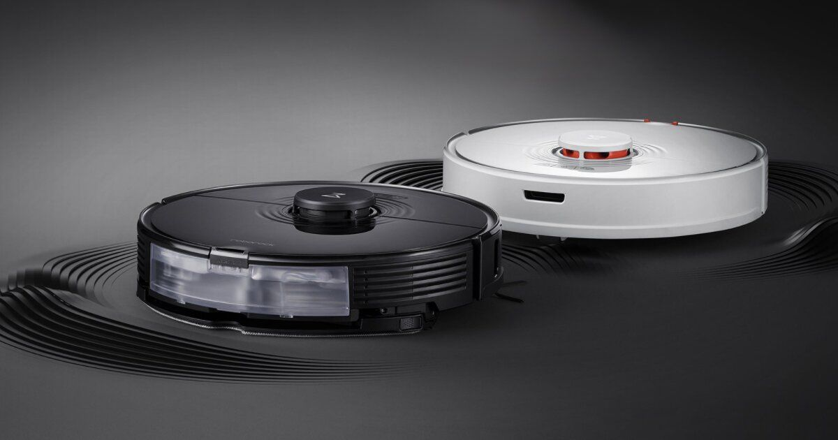
Моделювання роботи робота-пилососа
Виконала:
Олійник Ангеліна
КМ-03

Slide 2
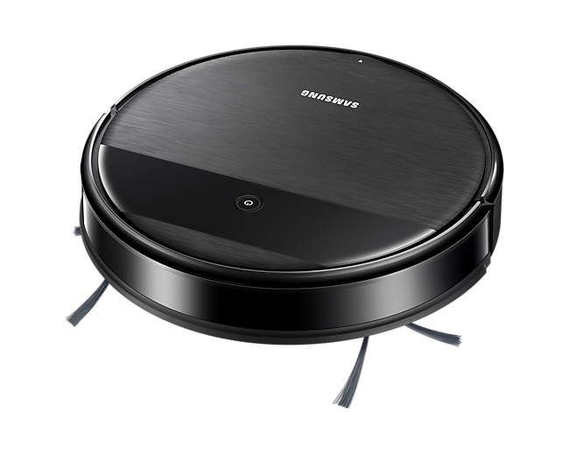
ВСТУП
На сьогоднішній день все більше людей використовують роботипилососи для прибирання своїх домівок.

Slide 3
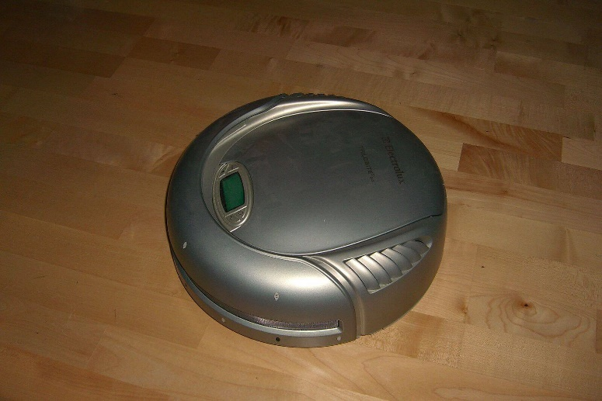
ТРОХИ ІСТОРІЇ Перший робот-пилосос
Першим серійним роботом-пилососом у світі був Electrolux Trilobite.
Electrolux Trilobite (2001)

Slide 4
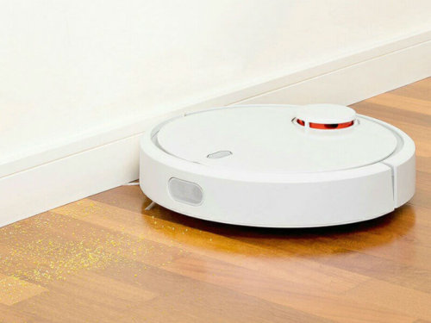
Перший робот-пилосос компанії Xiaomi
2016 рік – переломний момент в історії роботів-пилососів. У вересні 2016 року був випущений перший робот-пилосос компанії Xiaomi (модель Xiaomi Mi Robot Vacuum Cleaner), який буквально перевернув ринок.

Slide 5
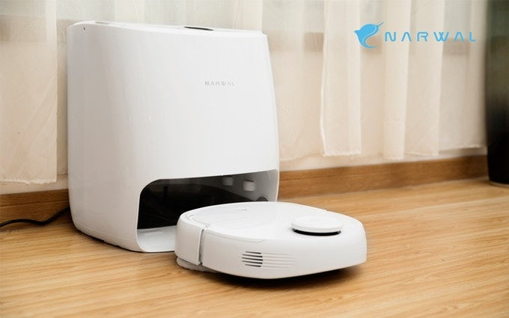
Narwal
У 2019 році свій перший робот-пилосос анонсувала компанія Narwal (Narwal T10).
Narwal T10 – це перший у світі миючий робот-пилосос із базою для самоочищення.

Slide 6
Планування шляху
Планування шляху для автономних роботів-прибиральників — це дія за допомогою алгоритмів, щоб вирішити, як і куди робот повинен рухатися в середовищі.
Проблема часто полягає в тому, щоб вирішити, як повністю покрити кімнату. Наприклад, покриття кімнати можна виконати, дотримуючись попередньо розрахованого шляху від початку до кінця або дотримуючись певних правилв процесі

Slide 7
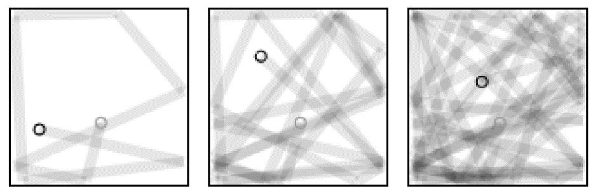
Алгоритм на основі випадкового блукання
Підмножиною існуючих алгоритмів планування шляху є алгоритми на основі випадкових блукань.

Slide 8
Спіральний алгоритм
Алгоритм спірального шляху поєднує використання спіралей і випадкових поворотів. Цей алгоритм дуже схожий на згаданий вище алгоритм на основі випадкового блукання, але коли робот відчуває, що достатньо місця, він робить спіральний шлях. Це вирішується за допомогою бортових датчиків. Якщо достатньо місця для спіралі, то виконуються безперервні повороти зі збільшенням радіуса від поточного положення. Коли буде виявлено об’єкт або недостатньо місця для спіралі, робот рухатиметься прямо, доки не вдасться створити спіраль.

Slide 9
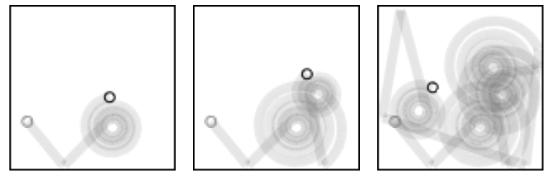
Спіральний алгоритм

Slide 10
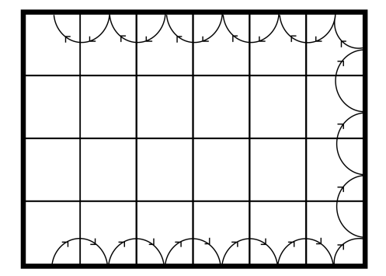
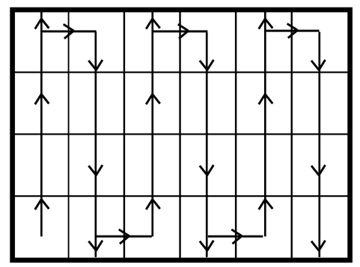
Інші алгоритми
Слідування вздовж стіни
Зигзагоподібний алгоритм

Slide 11
Дослідження графу онлайн З використання алгоритму пошуку в глибину
Початок з будь-якої клітинки. Вставка його в список шляхів. Позначення як відвідане.
Перехід до першої невідвіданої клітинки в списку сусідів поточної клітинки. Вставка цієї клітинки на початок списку шляхів і позначення її як відвіданої.
Повторення цієї процедури (перейти до попереднього кроку), доки не буде знайдено клітинку з усіма відвіданими сусідами.
На цьому етапі проходить повернення назад за допомогою алгортми A* доти, доки не зустрінеться елемент із невідвіданим сусідом. Вставка цього елемента на початку списку шляхів і повторення описаної вище процедури (від 2)
Якщо під час процесу зворотного відстеження не знайдено жодної клітинки з невідвіданим сусідом, це означає, що відвідано всі клітинки в графі і роботу завершено.

Slide 12
Ідея A* алгоритму
Алгоритм A* є одним із найефективніших алгоритмів пошуку шляху, який використовується для пошуку найкоротшого шляху між двома точками.
Алгоритм A* в основному досягає оптимального результату шляхом обчислення позицій усіх інших вузлів між початковим вузлом і кінцевим вузлом.

Slide 13
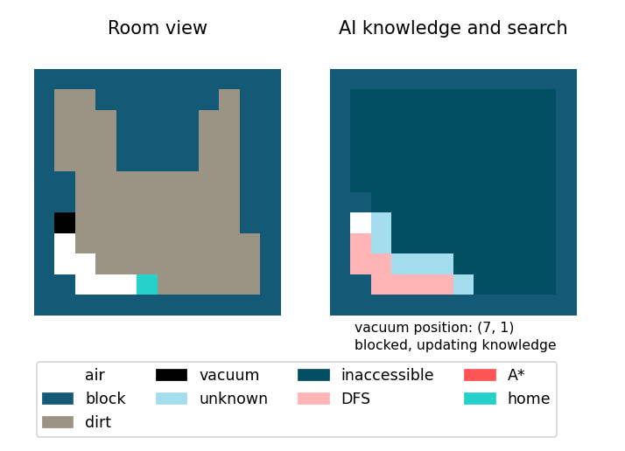
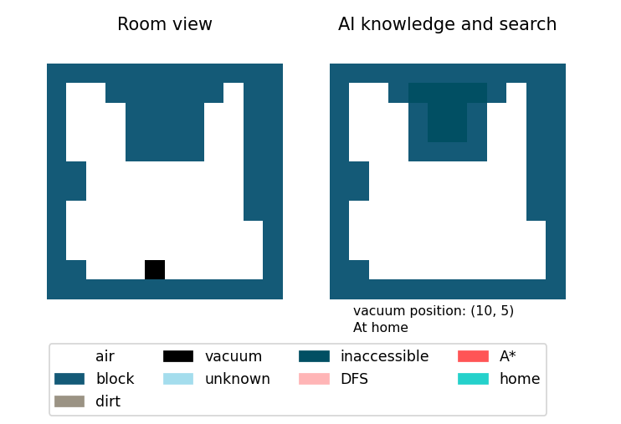
Інтерфейс програми

Slide 14
Гіроскоп
Робот з навігацією по гіроскопу, в принципі, не відрізняється сильно від алгоритмічних. Основна різниця в тому, що всередині робота встановлено гіроскоп, що дозволяє чітко контролювати кути поворотів робота. Таким чином, використовуючи алгоритм "змійка", пилосос не допускає відхилення від еталонного маршруту.

Slide 15
SLAM-картограф
Один з найпопулярніших типів навігації для роботів-пилососів та робототехніки загалом. Її особливість полягає в тому, що при початку збирання пилосос запам'ятовує точку старту і малює в пам'яті прокладений маршрут. Це дозволяє йому не повторюватися і швидше, а отже, ефективніше робити прибирання.

Slide 16
VSLAM з камерою
Поліпшений та доопрацьований SLAM метод. Все те саме, тільки точніше. Роботи з цим типом навігації оснащені камерою, яка запам'ятовує розташування об'єктів у квартирі, а також використовує навігаційну стелю. Виходить точніший план приміщення, який, як правило, можна подивитися в додатку. Також, з'являється можливість взаємодіяти з картою в додатку - будувати стіни та вказувати роботу точне місце в приміщенні, куди потрібно переміститися.

Slide 17
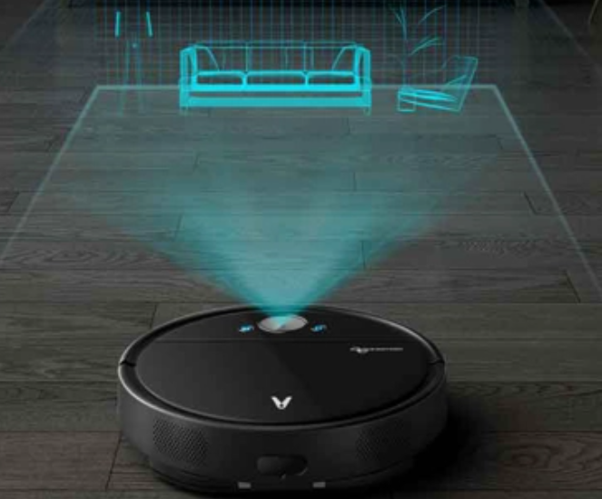
Viomi VSLAM Smart Robot - робот-пилосос із системою візуальної навігації

Slide 18
Лазерна навігація за допомогою лідара
Найсучасніший і найточніший метод навігації для робототехніки. Є лише у роботах, оснащених лазерним далекоміром.
Як правило, це така вежа, встановлена на роботі. У ній встановлений високоточний лазер, невидимий для людей і тварин, але який попадає на камеру деяких фотоапаратів. Такі роботи отримують від лідара інформацію про навколишні об'єкти та відстані до них. Завдяки цьому вони практично моментально створюють карту видимої частини квартири і приступають до прибирання.

Slide 19
Лазерна навігація за допомогою лідара
Великим плюсом цього типу, крім точності прибирання, є потенційна можливість прибирати на будь-яких площах. Робот бачить, що прибирання не завершено, йде на дозарядку, і продовжує свою місію.
Як правило, в роботах з лазерним далекоміром є можливість дивитися точну карту своєї квартири і взаємодіяти з нею. Наприклад, вибирати зони для збирання чи будувати віртуальні загородження.

Slide 20
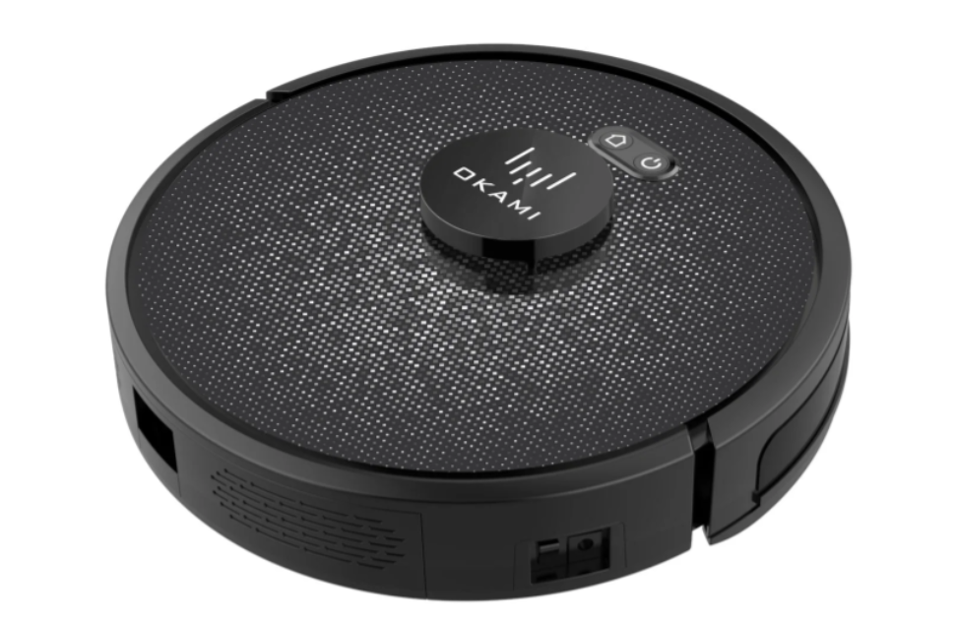
Okami U100 Laser

Slide 21
Дякую за увагу!

